Slide 1
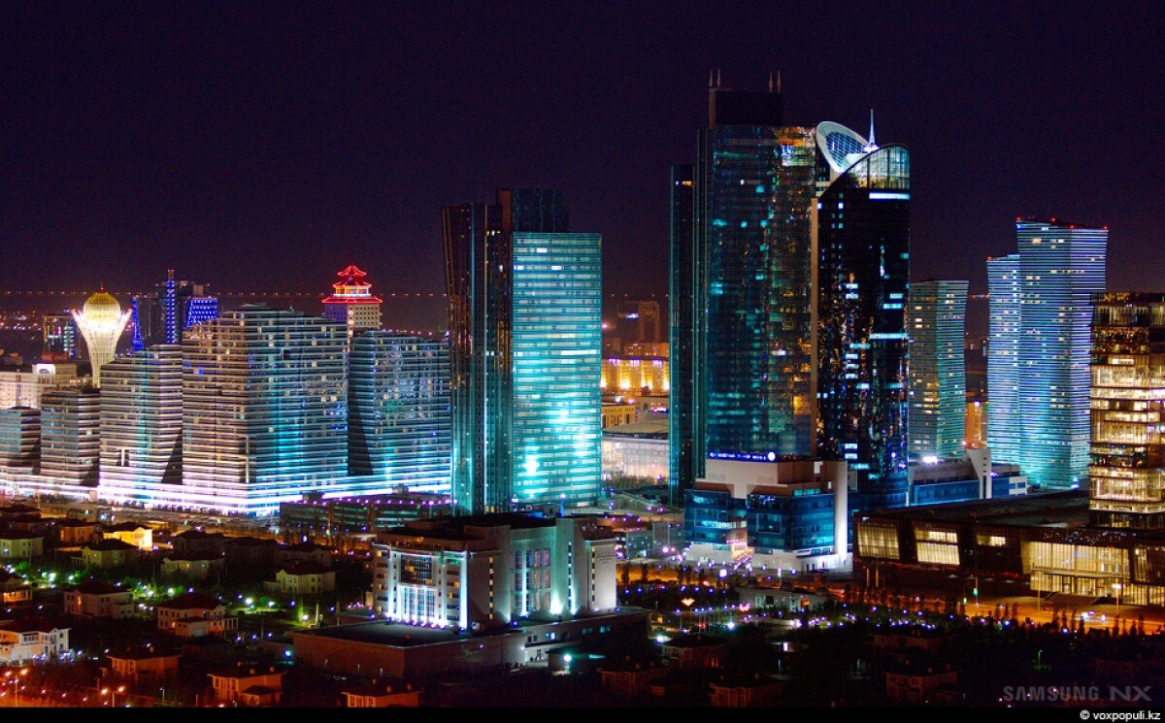
A5
Аким на 5 часов
AI-симулятор управленческих решений для Астаны
5 решений · 5 районов · один ограниченный бюджет
Финал хакатона · 2026
Notes:
Открытие, 15 секунд. Мы построили симулятор, который превращает сложный городской выбор в проверяемый сценарий. Пользователь получает не красивый отчёт после решения, а инструмент для сравнения решений до запуска.
Источники:
- Фото: https://e-history.kz/ru/news/show/4669

Slide 2
Городской выбор под реальными ограничениями
Акимат должен выбирать между полезными мерами, когда бюджет ограничен, данные неоднородны, а эффект распределяется по районам неравномерно.
Сегодня
Нужен один ответ
Решения обсуждают по отдельности. Сравнение компромиссов остаётся в таблицах и презентациях.
Какой пакет мер даёт лучший измеримый результат и не нарушает бюджетное ограничение?
Наш прототип делает этот вопрос интерактивным и повторяемым.
Аким на 5 часов
02
Notes:
Проблема, 25 секунд. Не перечисляйте функции. Сформулируйте конфликт: ограниченный бюджет и неодинаковый эффект по районам. Затем скажите, что продукт делает решение сравнимым до внедрения.
Источники:
- Источник продукта: README.md и src/data.ts

Slide 3
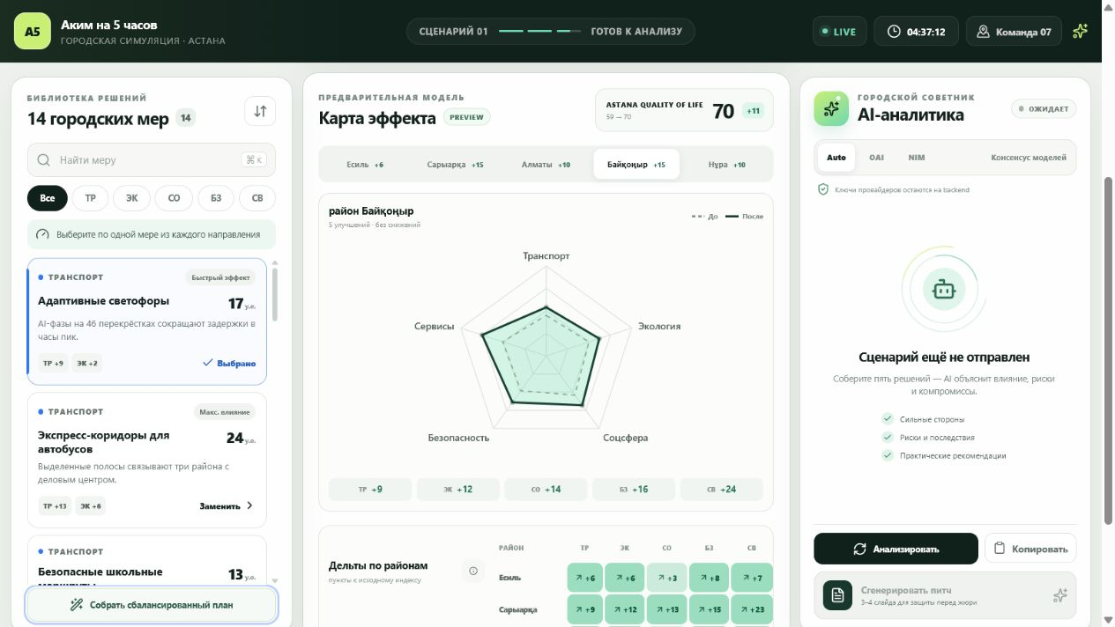
Один экран связывает выбор, расчёт и объяснение
01
Выбрать
Одна мера на каждое направление
02
Сравнить
Бюджет, районы и дельты на одной шкале
03
Объяснить
Аким на 5 часов
03
Notes:
Демо, 35 секунд. Покажите три колонки продукта. Слева команда выбирает меры. В центре сразу видит прогноз и районную разницу. Справа AI объясняет сильные стороны, риски и следующий шаг. Это реальный скриншот работающего приложения.
Источники:
- Скриншот локального прототипа из текущего репозитория

Slide 4
Демонстрационный сценарий даёт +11 пунктов
59
70
исходный индекс
прогноз
+11
пунктов к Astana Quality of Life Score
78 / 100
виртуальный бюджет
22
единицы резерва
Средняя дельта по пяти районам, пункты
Синтетический демо-датасет
Аким на 5 часов
04
Notes:
Результат, 30 секунд. В сбалансированном сценарии пять мер стоят 78 из 100 единиц. Предварительная модель повышает городской индекс с 59 до 70. Самый большой средний прирост дают сервисы, затем безопасность. Обязательно скажите, что это синтетический датасет и демонстрационная модель, а не официальный прогноз.
Источники:
- src/data.ts
- src/lib/simulation.ts
- src/services/analysisStream.ts

Slide 5
Числа считает модель, AI объясняет результат
Для каждого района и направления
Δ = round Σ(impact × coverage) × sensitivity
projected = clamp(baseline + Δ, 0, 100)
Данные
Контекст
Контроль
baseline района
impact меры
охват
чувствительность района
лимит бюджета
одно решение на направление
LLM не создаёт метрики. Он переводит структурированный расчёт в понятные риски, компромиссы и рекомендации.
Аким на 5 часов
05
Notes:
Методика, 35 секунд. Это главный слайд доверия. Дельта зависит от эффекта меры, охвата и чувствительности конкретного района. Затем мы добавляем её к исходному значению и ограничиваем шкалу диапазоном от 0 до 100. LLM не является источником чисел.
Источники:
- src/lib/simulation.ts
- README.md, раздел «Логика визуализации»

Slide 6
Технологический контур готов к двум AI-провайдерам
Уже работает
Production-контур
React 19 + TypeScript
OpenAI
Потоковый Markdown через POST + ReadableStream
Responses API, SSE и Structured Outputs для валидируемого анализа и deck JSON
Безопасный рендеринг: sanitize без raw HTML
NVIDIA NIM
Контракты провайдеров, отмена, retry и stale state
OpenAI-совместимый endpoint позволяет менять модель или размещение без переписывания интерфейса
Сейчас демо воспроизводится локально без ключей. Реальные ключи и расчёт остаются только на backend.
Аким на 5 часов
06
Notes:
Технологии, 35 секунд. Не утверждайте, что внешние модели уже вызываются в демо. Сейчас интерфейс и транспортный контракт готовы, а локальный адаптер делает сценарий воспроизводимым без ключей. В production OpenAI даёт streaming и структурированный JSON по схеме. NVIDIA NIM предоставляет OpenAI-совместимый API и вариант развёртывания модели в контролируемой инфраструктуре.
Источники:
- https://developers.openai.com/api/docs/guides/streaming-responses
- https://developers.openai.com/api/docs/guides/structured-outputs
- https://docs.nvidia.com/nim/large-language-models/latest/api-reference.html
- README.md, разделы AI streaming и Backend boundary

Slide 7
Казахстан уже переходит к AI-управлению городом
24 апреля 2026
Запущен Astana Smart City
Единая AI-платформа объединяет городские данные и системы в реальном времени.
9 июня 2026
Утверждена Digital Qazaqstan до 2029 года
Стратегия задаёт AI Economy Stack: инфраструктура, вычисления, данные, платформы и прикладные сервисы.
Также действуют Закон об ИИ и первые национальные AI-стандарты по рискам, архитектуре и защите данных.
Аким на 5 часов
07
Notes:
Контекст страны, 35 секунд. Свяжите проект с уже начавшимися изменениями. Astana Smart City объединяет городские системы в реальном времени. Digital Qazaqstan закрепляет уровни от инфраструктуры и данных до прикладных AI-сервисов. Наш симулятор находится именно на прикладном уровне: он помогает принимать и объяснять решения.
Источники:
- https://www.gov.kz/memleket/entities/mfa-brussels/press/news/details/1208785?lang=en
- https://www.gov.kz/memleket/entities/maidd/press/news/details/1238140?lang=ru
- https://www.gov.kz/memleket/entities/mti-ktrm/press/news/details/1091791?lang=en
- https://mirror.akorda.kz/ru/vystuplenie-prezidenta-kasym-zhomarta-tokaeva-na-zasedanii-neformalnogo-sammita-otg-154361

Slide 8
Продукт показывает компромисс до запуска проекта
Большинство дашбордов отвечают на вопрос «что уже произошло». Наш симулятор отвечает на вопрос «что изменится, если выбрать этот пакет мер».
01
Жёсткие правила
02
Районная честность
03
Проверяемое объяснение
5 направлений, максимум 100 единиц, атомарная замена меры
Одна шкала 0–100 и точные 25 дельт без визуального шума
AI получает готовые метрики и объясняет риски, а не придумывает числа
Доступность встроена: клавиатура, swipe, reduced motion и ARIA-состояния
Аким на 5 часов
08
Notes:
Отстройка, 30 секунд. Три доказательства: ограничения нельзя обойти, районные эффекты показаны на единой шкале, AI не создаёт цифры. Добавьте, что интерфейс уже адаптирован для клавиатуры, мобильных устройств и reduced motion.
Источники:
- README.md, разделы «Что реализовано», «Правила корзины и бюджета» и «Логика визуализации»

Slide 9
90 дней до пилота на реальных данных
Дни 1–30
Дни 31–60
Дни 61–90
Подключить данные
Проверить модель
Запустить контур
1
2
3
Зафиксировать baseline, владельцев показателей и правила доступа
Сверить коэффициенты с экспертами и прогнать исторические сценарии
Провести пилотный совет, аудит результатов и решение о масштабировании
Критерии успеха
время подготовки сценария
доля решений с полным audit trail
точность после калибровки
Безопасность: ключи на backend, журнал запусков, роли доступа, версия формулы и исходных данных.
Аким на 5 часов
09
Notes:
Пилот, 30 секунд. За первые 30 дней подключаем и описываем данные. Затем калибруем модель на исторических сценариях вместе с владельцами показателей. В последний месяц проводим управленческую сессию и аудит. Метрики пилота измеряют скорость, прозрачность и точность после калибровки, а не обещают заранее экономический эффект.
Источники:
- README.md, раздел Backend boundary

Slide 10
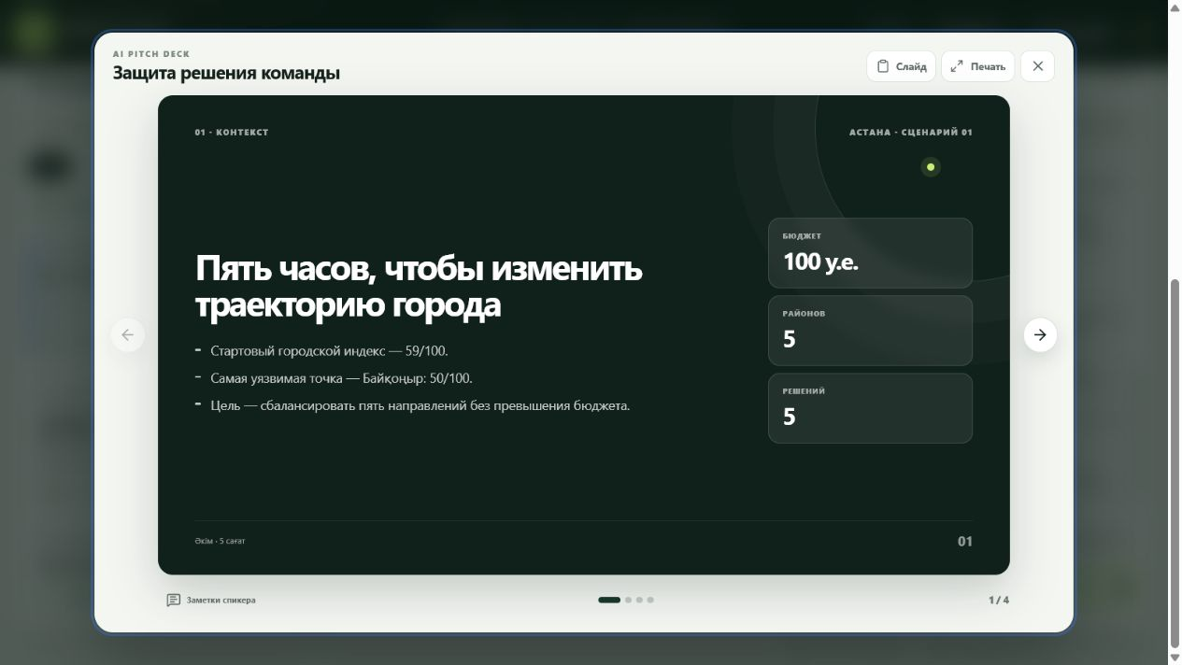
Следующий шаг
Дайте нам один реальный городской сценарий
За 90 дней мы превратим прототип в проверяемый пилот с реальными данными, версиями формулы и audit trail.
Аким на 5 часов
Спасибо
Аким на 5 часов
10
Notes:
Финал, 15 секунд. Закончите конкретной просьбой: доступ к одному реальному сценарию и владельцу данных для 90-дневного пилота. Затем остановитесь и переходите к вопросам.
Источники:
- Скриншот встроенной карусели питча из текущего прототипа

